Slide 1
ELK技术分享
Elasticsearch+Logstash+Kibana

Slide 2
Agenda
系统整体介绍
各个工具基本概念介绍
实例分享

Slide 3
一些优秀的使用Elasticsearch案例
Github
Github使用Elasticsearch搜索20TB的数据，包括13亿的文件和1300亿行的代码，Github在2013年1月升级了他们的代码搜索，由solr转为elasticsearch
Foursquare
实时搜索5千万地点信息？Foursquare每天都用Elasticsearch做这样的事
SoundCloud
SoundCloud使用Elasticsearch来为1.8亿用户提供即时精准的音乐搜索服务
Fog Creek
Elasticsearch使Fog Creek可以在400亿行代码中进行一个月3千万次的查询
StumbleUpon
Elasticsearch是StumbleUpon的关键部件，它每天为社区提供百万次的推荐服务
Sony Sony公司使用elasticsearch 作为信息搜索引擎

Slide 4
关于日志，我们需要什么。。
日志的定义与分类
采集日志
存放日志
工具之间交互的接口
怎么让信息/数据产生更有用的价值

Slide 5
ELK三件套工作流
添加
删除
File /usr/*
kafka
饼图
柱状图
Logstash
Elasticsearch
集群
Kibana
Stdin
搜索框
更新
查询
表格
redis
……
……

Slide 6
版本
JDK: 建议1.7.0_45以上
各个组件的小版本最好一致
较成熟的版本组合：Logstash(1.4.2)+Elasticsearch(1.4.2)+Kibana(3.1.2)

Slide 7
什么是Elasticsearch?
开源，基于Lucene
分布式，扩展很方便
Restful 风格
数据挖掘
无痛安装
高度可配置
实时，快速
搜索，你懂的

Slide 8
Elasticsearch的几个概念解析
Cluster
集群,分布式的基础,其中有多个节点,去中心化,跟任何一个节点通信与跟整、集群通信是一样的
Node
节点,集群中的每台物理机器,分主节点,数据节点等
Index
数据集合
Type
数据的逻辑分类(基于应用场景)
Document
数据的最小单元,一般以Json格式描述
Shards
索引分片,可以把一个大的索引拆分成多个,分布到不同的节点上,构成分布式搜索
Replicas
索引副本, 作用之一是可以提高系统容错性,当某个分片损坏或丢失时可以从副本中恢复,另一个作用是要提高es的查询效率,会自动对搜索请求进行负载均衡

Slide 9
Elasticsearch的几个概念解析
Recovery
数据重新分布,在有节点加入或退出时会根据机器的负载对索引分片进行重新分配,挂掉的节点重新启动时也会进行数据恢复
River
es的一个数据源,其它存储方式(比如数据库)同步数据到es的一个方法
Gateway
es索引的持久化存储方式,默认索引先存放到内存,内存满了在持久化到硬盘,es集群关闭再重新启动时会从gateway读取索引数据.支持多种类型gateway:本地文件系统,分布式文件系统,HDFS等
discovery.zen
自动发现节点机制,通过广播协议寻找节点以及进行节点之间通信
Transport
内部节点或集群与客户端的交互方式,默认使用TCP

Slide 10
Elasticsearch VS Database
Index (数据库)
Type (表)
Document (行)
Field (列)
Id (主键/唯一键)

Slide 11
索引映射
在搜索引擎中，我们需要将对应的文档数据转变成可处理的规则数据，就需要我们在这个流程中加一个映射，这就是搜索引擎中的Mapping
具体操作就是对索引库中索引的字段名及其数据类型进行定义，类似于关系数据库中表建立时要定义字段名及其数据类型那样，区别在于es的 mapping比数据库灵活很多，它可以动态添加字段。即使不指定mapping也可以，因为es会自动根据数据格式定义它的类型，如果你需要对某 些字段添加特殊属性（如：定义使用其它分词器、是否分词、是否存储等),就必须手动添加mapping

Slide 12
索引映射例子
{ "productIndex":{
"properties":{
"title":{
"type":"string",
"store":"yes"
},
"description":{
"type":"string",
"index":"not_analyzed"
},
"price":{
"type":"double“
}
}
}
}
其中productIndex 为索引类型，properties下面的为索引里面的字段，type为数据类型，store为是否存储，"index":"not_analyzed"为 不对该字段进行分词。

Slide 13
Rest API
查询集群，节点，索引的状态，统计信息等
管理集群，节点，索引数据
对索引数据进行创建，读取，更新，删除，搜索等
高级搜索：分页，排序，过滤，聚合等

Slide 14
API示例一：查询集群状态
curl 'test74:9200/_cat/health?v‘
返回：
epoch timestamp cluster status node.total node.data shards pri relo init unassign
1425881039 14:03:59 xxr green 3 3 0 0 0 0 0

Slide 15
API示例二：输入以及读取数据
curl -XPUT 'test74:9200/customer/external/1' -d '{ "name": "John"}‘
curl -XGET 'test74:9200/customer/external/1?pretty‘
返回：
{
"_index" : "customer",
"_type" : "external",
"_id" : "1",
"_version" : 1,
"found" : true,
"_source":{ "name": "John"}
}

Slide 16
API示例三：批量传输
curl -XPOST ‘test74:9200/customer/external/_bulk?pretty' -d ' {"index":{"_id":"1"}} {"name": "John Doe" } {"index":{"_id":"2"}} {"name": "Jane Doe" } ‘
curl -XPOST ‘test74:9200/customer/external/_bulk?pretty' -d ' {"update":{"_id":"1"}} {"doc": { "name": "John Doe becomes Jane Doe" } } {"delete":{"_id":"2"}} ‘
curl -XPOST ‘test74:9200/bank/account/_bulk?pretty' --data-binary @accounts.json

Slide 17
API示例四：搜索
curl –XPUT ‘test74:9200/elasticsearch/tweet/1‘ -d '{ "post_date": "2009-11-15T14:12:12", "message": "Zug Zug", "tag": "warcraft" }‚
curl -XPUT ‘test74:9200/kimchy/tweet/1’ -d ‘{ “post_date”: “2009-11-15T14:12:12”, “message”: “Whatyouwant?”, “tag”: “warcraft” }’ 跨多个索引的查询：
curl -XGET ‘test74:9200/kimchy,elasticsearch/tweet/_search?q=tag:warcraft’
查询所有索引下：
curl -XGET ‘test74:9200/_all/tweet/_search?q=tag:warcraft’
curl -XGET ‘test74:9200/_all/tweet/_search?pretty’ –d’
{ "query": { "match": { “tag": warcraft } }
}'

Slide 18
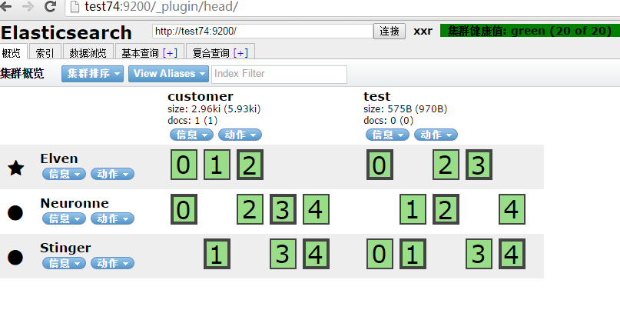
插件:head
可以完成一系列API操作

Slide 19
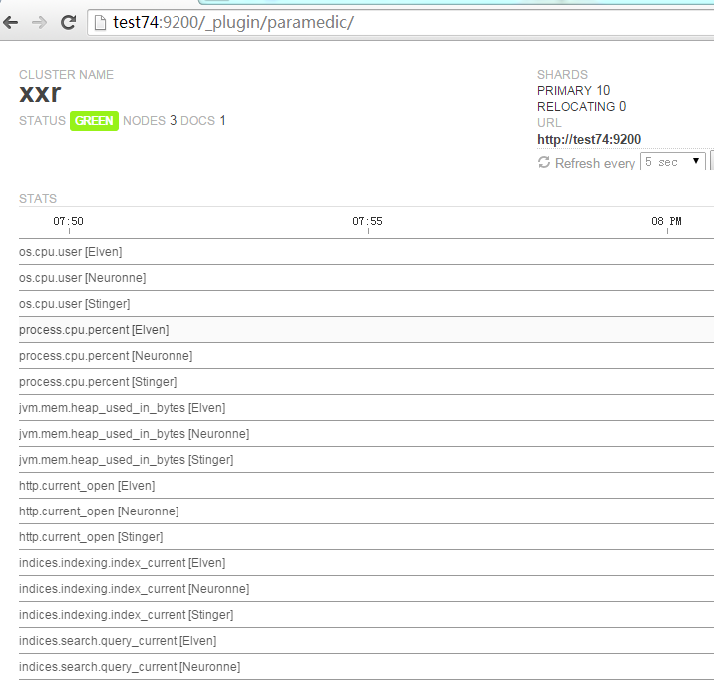
插件: paramedic
可以监控集群cpu,jvm内存使用率等

Slide 20
Filters VS Queries
Exact matching full text search
Binary yes/no relevance scoring
Fast heavier
Cacheable not cacheable
Query 就是一个典型的lucene 检索，filter是在query检索出来数据的基础上去内存处理数据

Slide 21
Logstash—各种日志。。。
Apache log: 127.0.0.1 - - [11/Dec/2013:00:01:45 -0800] "GET /xampp/status.php HTTP/1.1" 200 3891 "http://cadenza/xampp/navi.php" "Mozilla/5.0 (Macintosh; Intel Mac OS X 10.9; rv:25.0) Gecko/20100101 Firefox/25.0"
Nginx log : 183.129.178.139 - [10/Feb/2015:00:13:36 +0800] "GET /service/inside/get_userInfo.ashx?user_id=24814370 HTTP/1.1" "192.168.59.156:80" 200 405 "-" "Apache-HttpClient/4.3.2 (java 1.5)" - 0.006
Mysql log: 080313 5:24:47 [Note] /usr/local/mysql/bin/mysqld: ready for connections.
Syslog: Mar 8 03:12:01 test74 rsyslogd: [origin software="rsyslogd" swVersion="5.8.10" x-pid="896" x-info="http://www.rsyslog.com"] rsyslogd was HUPed
Tomcat log : Mar 06, 2015 4:06:52 PM org.apache.catalina.loader.WebappClassLoader clearThreadLocalMap
Firewall logs: Sep 23 10:16:14 hostname kernel: iptables icmp-localhost IN=lo OUT= MAC=00:00:00:00:00:00:00:00:00:00:00:00:08:00 SRC=127.0.0.1 DST=127.0.0.1 LEN=84 TOS=0x00 PREC=0x00 TTL=64 ID=0 DF PROTO=ICMP TYPE=8 CODE=0 ID=57148 SEQ=256
Log4j: 12 Oct 2005 22:23:30,117 0 [main] INFO MyApp - Entering application.

Slide 22
日志的优势
可被人类阅读的一种文本格式
相对来说比较容易理解(一般仅限技术人员)
…如果只需要看一小部分日志的话
…如果不需要覆盖很多服务器的话

Slide 23
日志的劣势
格式类型≈∞
各种时间格式, 数据类型,字符串…oh my!
哪台(哪些)机器出了问题？
哪个(哪些)日志可以查到问题？
肉眼看10000+行日志？？
搜索日志==痛苦

Slide 24
所有的日志有一个共同点…
Timestamp +data(information )
{DATE}+{DATA}=log

Slide 25
为什么搜索日志这么痛苦
grep
1. cat file.log | grep pattern
2. cat file.log | egrep ‘pattern1|pattern2’
Sort? Columns? if/then?
需要在N台服务器上做这样的操作?
解决方案：logstash

Slide 26
Logstash 工作流
tail –f | grep | >
(pipe) (pipe)
Input
Filter
Output

Slide 27
从Hello World开始！
[root@test74 logstash-1.4.2]# bin/logstash -e 'input { stdin { } } output { stdout { codec => rubydebug } }'
hello world
{
"message" => "hello world",
"@version" => "1",
"@timestamp" => "2015-03-09T08:51:57.206Z", "host" => "test74"
}

Slide 28
Logstash配置与启动
input { stdin { } } filter { grok { match => { "message" => "%{COMBINEDAPACHELOG}" } } date { match => [ "timestamp" , "dd/MMM/yyyy:HH:mm:ss Z" ] } } output { elasticsearch { host => localhost } stdout { codec => rubydebug } }
bin/logstash -f logstash-filter.conf
因为是同一个公司开发的,logstash输出数据可以无缝映射到elasticsearch

Slide 29
目前已有插件(以下只列了一小部分)
Input
filter
Output
Elasticsearch alter csv
File checksum datalog
Exec cipher elasticsearch
Log4j clone elasticsearch_http
Pipe csv elasticsearch_river
Imap date email
Redis dns exec
Snmptrap elasticsearch file
S3 environment jira
Sqlite geoip mongodb
Stdin grep nagios
Tcp, udp grok pipe
Unix json redis
Xmpp mutate solr_http
…. Range syslog
…… tcp ……

Slide 30
Kibana
静态html+javascript
提供搜索界面
数据展现，图表化
高度自定义展现形式
可以部署在任何web server上

Slide 31
Kibana在nginx中配置启动
。。。
server {
listen 80;
server_name test74;
#charset koi8-r;
#access_log logs/host.access.log main;
location / {
root /usr/kibana-3.1.2;
index index.html index.htm;
}
。。。

Slide 32
配置Kibana指向对应的ES集群
return new Settings({
/** @scratch /configuration/config.js/5
*
* ==== elasticsearch
*
* The URL to your elasticsearch server. You almost certainly don't
* want +http://localhost:9200+ here. Even if Kibana and Elasticsearch are on
* the same host. By default this will attempt to reach ES at the same host you have
* kibana installed on. You probably want to set it to the FQDN of your
* elasticsearch host
*
* Note: this can also be an object if you want to pass options to the http client. For example:
*
* +elasticsearch: {server: "http://localhost:9200", withCredentials: true}+
*
*/
elasticsearch: "http://192.168.2.74:9200",

Slide 33
实例分享一：nginx日志解析
Nginx日志：
183.129.178.139 - [10/Feb/2015:00:13:36 +0800] "GET /service/inside/get_userInfo.ashx?user_id=24814370 HTTP/1.1" "192.168.59.156:80" 200 405 "-" "Apache-HttpClient/4.3.2 (java 1.5)" - 0.006
针对如上日志在logstash目录下添加grok_pattern：
NGINX %{IPORHOST:clientip} %{USER:ident} \[%{HTTPDATE:timestamp}\] "(?:%{WORD:verb} %{NOTSPACE:request}(?: HTTP/%{NUMBER:httpversion})?|%{DATA:rawrequest})" %{QS:server} %{NUMBER:response} (?
:%{NUMBER:bytes}|-) %{QS:referrer} %{QS:agent} - %{NUMBER:upstream_time:float}

Slide 34
实例分享一：nginx日志解析
Logstash配置:
input {
file {
path => "/usr/logstash-1.4.2/test.log"
start_position => "beginning"
}
}
filter {
grok {
match => { "message" => "%{NGINX}" }
}
date {
match => [ "timestamp" , "dd/MMM/yyyy:HH:mm:ss Z" ]
}
geoip {
source => "clientip"
}
useragent {
source => "agent"
}
}
output {
elasticsearch {
host => test74
cluster => "xxr"
}
stdout { codec => rubydebug }
}

Slide 35
实例分享一：nginx日志解析
启动elasticsearch集群
启动logstash
访问kibana页面
一边传输日志，一边喝茶，一边创建kibana dashboard
就是这么简单！

Slide 36
实例分享二:kafka消息处理
1.编译logstash-kafka-master包
从github上将其签下: https://github.com/joekiller/logstash-kafka
Make tarball
2.解压build/logstash-1.4.2.tar.gz即可使用了.
不要试图直接安装logstash-kafka各个插件，坑太多。。。

Slide 37
实例分享二:kafka消息处理
配置logstash:
input {
kafka {
zk_connect => "192.168.2.234:2181"
group_id => "logstash"
topic_id => "enniu_test_topic"
reset_beginning => false
consumer_threads => 5
decorate_events => true
}
}
output {
elasticsearch {
host => test74
cluster => "xxr"
}
stdout { codec => rubydebug }
}

Slide 38
实例分享二:kafka消息处理
启动elasticsearch集群
启动logstash
在kafka上生产一个消息：
bin/kafka-console-producer.sh --broker-list localhost:9092 --topic enniu_test_topic
Hello world
在kibana上观察输出
同理，可以将nginx日志等作为kafka的生产者。。

Slide 39
未完待续。。。
Elasticsearch Java API
Elasticsearch 备份机制
Elasticsearch 与Hadoop协同工作
Elasticsearch与Logstash性能调研

Slide 40
参考资料
www.elasticsearch.com
http://www.elasticsearch.org/guide
http://logstash.net/docs/1.4.2/

